Slide 1

you can feel.
- визуальная новелла про принятие себя и мира.
Результаты исследования.
Планы на этап «Разработка»
УдГУ г. Воткинск.
Инициативная разработка
Notes:
В презентации вы можете использовать любой дизайн, который вам нравится. Данный шаблон предназначен для копирования!
На титульном слайде укажите:
- название вашего проекта
- подзаголовок содержит «Результаты исследования. Планы на этап „Разработка“» — если это ваше первое поддерживающее мероприятие, результатов исследования у вас пока может не быть, в этом случае удалите его
- ваш вуз
- тип разработки
Этот шаблон создан для команд с инициативной разработкой. Это значит, что шаблон подходит для команд, которые придумали свою проектную идею самостоятельно. Если ваша команда работает над заказной задачей, воспользуйтесь другим шаблоном https://docs.google.com/presentation/d/1C-cxc-QdPd-zWNn8H3JPywESsbuB-SeXcTqZt5I0hjw/edit?usp=sharing

Slide 2

Пользователь и его проблема.
Целевой аудиторией проекта являются подростки от 14 до 18 лет.
Основной проблемой новеллы является принятие себя после утраты близкого человека.
Ведь после такого зачастую происходят кардиальные изменения во взглядах личности, и человеку, особенно подростку, тяжело с ними продолжать жить.
Notes:
Если ваша команда участвовала в Краш-тесте, то пользователя и его проблему вы уже указывали. На этом слайде опишите ОБНОВЛЕННУЮ версию того, как вы видите пользователя и его проблему. Обновленная версия должна у вас появиться по результатам исследования
Если это ваше первое поддерживающее мероприятие (в краш-тесте вы не участвовали), перед заполнением слайда обратите внимание на статьи о заполнении паспорта проектной идеи и об ошибках при его заполнении
Как заполнять паспорт проекта https://www.notion.so/intensive22aw/91b294bbdd1d4496b32fd7dc75fd0f42
Ошибки при заполнении паспорта проекта https://www.notion.so/intensive22aw/135a5aaf58f84f15ad9ad5c183df08fa

Slide 3

В России на 2024 год около 40% (почти 6 млн) детей из неполных семей.
Отсутствие одного из членов семьи может крайне негативно сказаться на психическом состоянии ребёнка/подростка.
С одной стороны это приводит к замкнутости, сепарации от общества, его полному отрицанию.
А с другой - к разному роду деструктивного мышления и поведения.

Slide 4

Аналоги решения.
Специалисты предлагают решать эту проблему через родителей (они дают им советы, но в таких ситуациях подростки обычно отворачиваются именно от родителей).
Попробовать решить через психологов (не все захотят делиться с незнакомым человеком, бояться быть высмеяны, испытывают недоверие, достаточно затратно).
Родители могут отправить ребёнка к дорогостоящему психологу и давить на него, если тому не понравится. (Упрекают его за то, что они много платят, а он не ходит и не может выйти из депрессивного состояния.)
Notes:
На этом слайде опишите ОБНОВЛЕННУЮ версию того, как вы видите аналоги вашего решения. Обновленная версия должна у вас появиться по результатам исследования

Slide 5

Решение.
В качестве решения мы предлагаем визуальную новеллу, в которой игрок будет наблюдать за героиней со стороны принимать за неё решения без боязни быть осуждённым, возможно узнавать по ходу сюжета в ней себя и делать соответствующие выводы.
В конце игрок сможет столкнуться с последствиями своих решений, которые выведут его на одну из концовок проекта.
Наша команда считает, что подросткам будет интересно поиграть в новеллу, которая будет затрагивать достаточно тонкую тему потери близкого человека, чувство потерянности после неё без критики в сторону игрока.

Slide 6
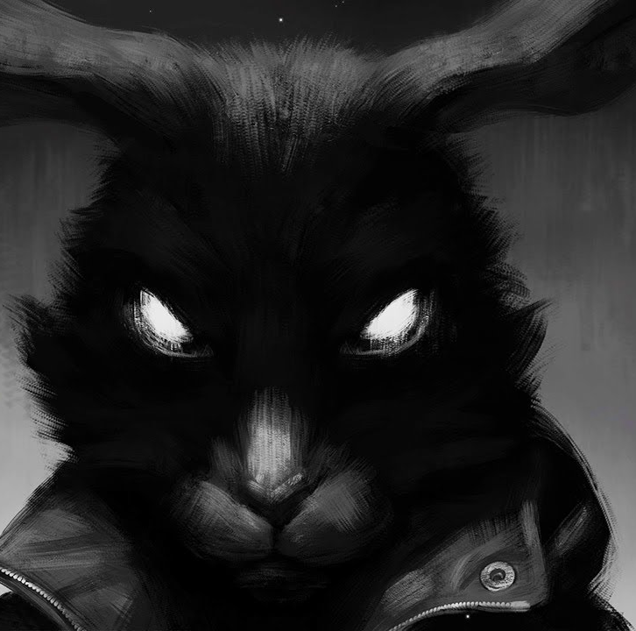
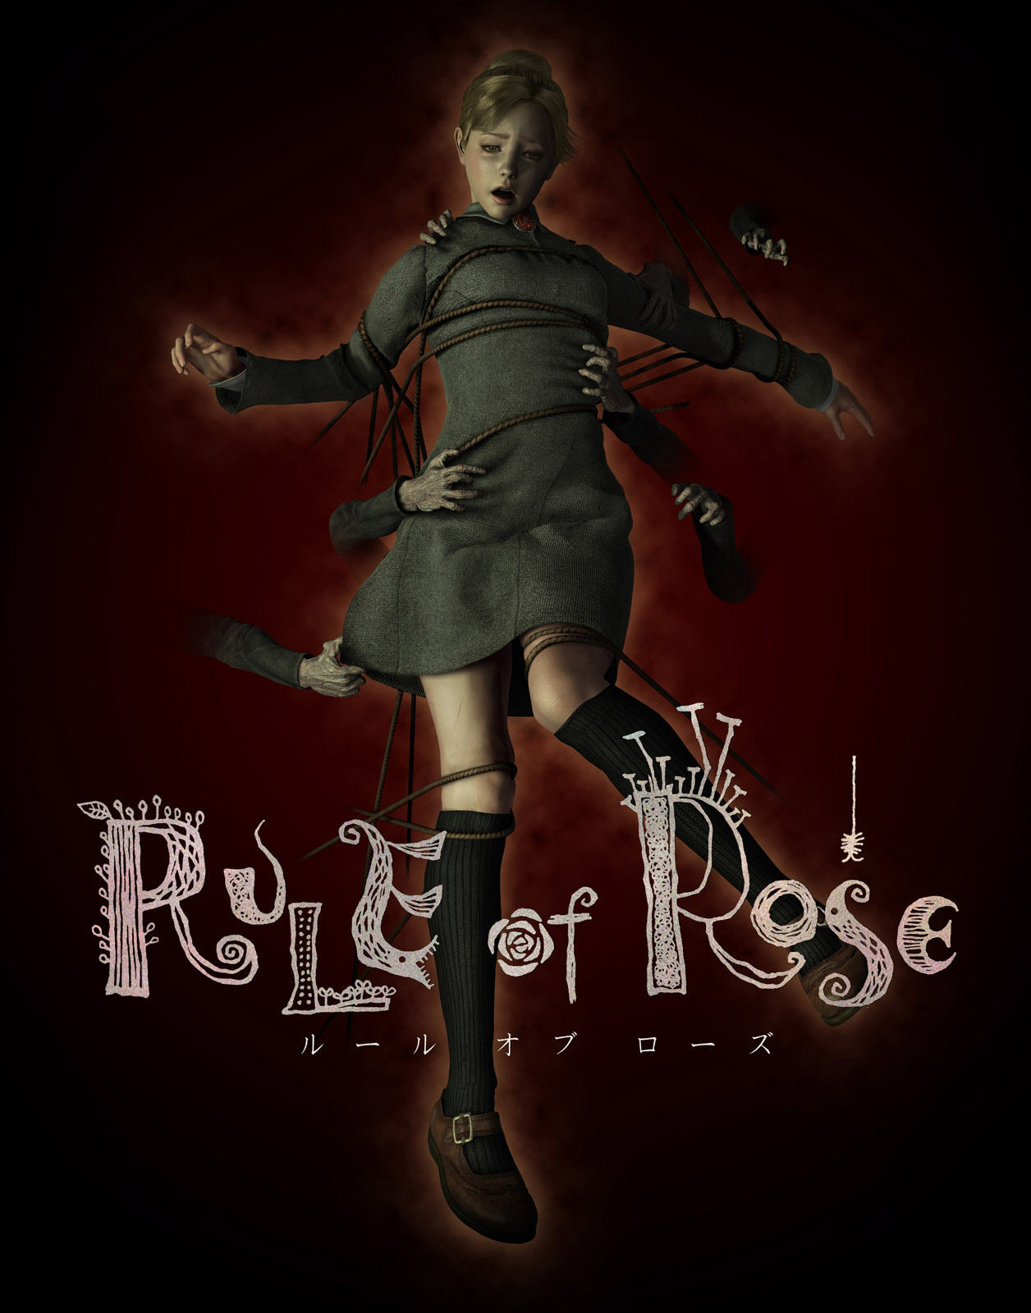
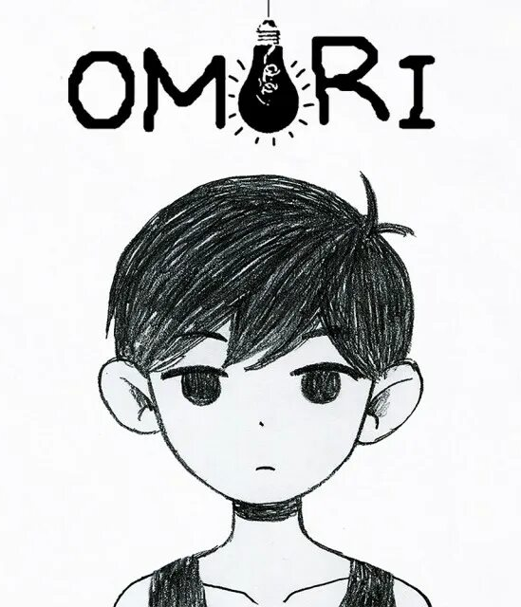
Проект со схожей атмосферой.
Rule of Rose – инди-игра, раскрывающая тематику переживания
тяжёлых жизненных ситуаций.
Проект поражает игрока свой необычной атмосферой. По ходу сюжета мы постепенно углубляемся в сюжет.
Тем не менее, многие считают геймплей нудным и затянутым.
Также контекст может быть слишком сложным и непонятным для большинства людей.
Ещё можно рассмотреть: Omori, Sally Face, Tiny Bunny.

Slide 7
Опрос (результаты).
8.Сколько обычно вы тратите/тратили времени на прохождение визуальной новеллы?
30 минут - 1,5 часа : 46.67%
3-5 часов : 40%
10+ часов : 13.33%
9.Какие тематики вас больше всего привлекают?
Оптимизм : 26.67%
Арт-хаус : 6.67%
Жестокость : 13.33%
Детектив : 20%
Мистика : 33.33%
Меланхолия : 0%
10.Сталкивались ли Вы с утратой близкого человека?
Да, сталкивался (-лась) лично : 66.67%
Да, сталкивался (-лась) косвенно : 26.67%
Нет : 6.67%
11.Делились ли Вы этой проблемой с кем-то?
Да : 60%
Нет : 26.67%
Нет, т.к. не сталкивался (-лась) : 13.33%
12.Легко ли было поделиться?
Да : 13.33%
Скорее да, чем нет : 13.33%
Скорее нет, чем да : 26.67%
Нет : 26.67%
Нет, т.к. не сталкивался (-лась) : 20%
13.Что/кто помог пережить утрату близкого?
Близкие люди : 53.33%
Психологи и др. специалисты : 0%
Ничего не помогло : 13.33%
Я ни с кем этим не делился (-лась), никто не знает о моих чувствах : 13.33%
Я не сталкивался (-лась) с этой проблемой : 20%
14.Сколько денег вы готовы потратить на приобретение визуальной новеллы?
До 100 рублей : 20%
От 100 до 500 рублей : 46.67%
Около 500-1500 рублей : 26.67%
1500+ рублей : 6.67%
1.Сколько вам лет?
12-14 : 0%
15-17 : 26.67%
18+ : 73.33%
2.Знаете ли вы что такое визуальная новелла?
Да : 86.67%
Что-то слышал(а) об этом : 6.67%
Нет : 6.67%
3.Играете/играли ли вы в визуальные новеллы?
Да : 13.33%
Да, но редко : 20%
Практически никогда : 13.33%
Раньше играл(а) : 26.67%
Нет : 26.67%
4.Что вас больше всего интересует/интересовало в визуальных новеллах?
Возможность принимать решения за главного персонажа : 13.33%
Лёгкий геймплей : 0%
Запоминающиеся герои : 13.33%
Хорошее визуальное, музыкальное сопровождение : 20%
Сюжет : 46.67%
5.Что сподвигло Вас начать в них играть?
Кто-то посоветовал : 20%
Увидел(а) обзор в Интернете : 60%
Другое: : 20%
6.Как, по вашему мнению, должна быть подана сюжетная составляющая в играх?
Чётко и ясно : 46.67%
Через символы и метафоры : 46.67%
7.Что вас отталкивает/отталкивало во время прохождения визуальной новеллы?
Кровь, жестокость : 6.67%
Нудность повествования : 80%
Слишком сложная подача сюжета : 13.33%

Slide 8
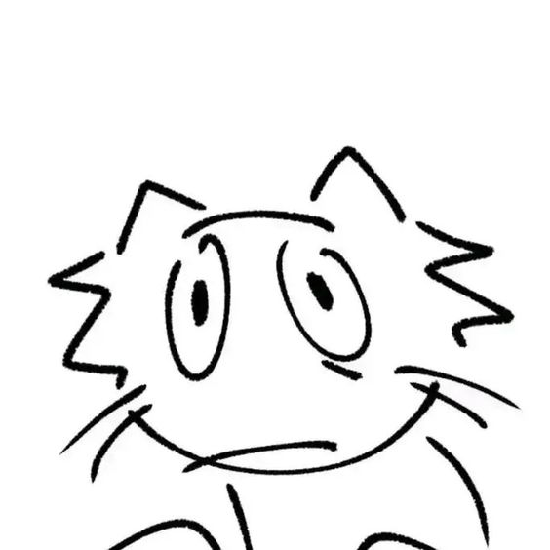
Опрос: Выводы.
На данный момент наш опрос прошли 54 человека.
70% из них являются совершеннолетними и почти все знают, что такое визуальная новелла. Почти половина предпочитают уклон на сюжет в новеллах.
Больше 60% лично сталкивались с утратой близкого человека, и они не делились с ней. Пережить этот момент половине опрошенных помогли близкие люди.

Slide 9

Результаты исследования: сценарий AS IS.
Акторы: подросток с проблемами, родители подростка, психолог.
Предусловия: родители отправляют подростка с проблемами к психологу.
Ожидаемый результат: подросток избавляется от своих проблем.
Шаги сценария:
1. В жизни подростка случается травмирующий опыт.
2. <Проблема> Подросток не может самостоятельно с ним справиться, не понимает, что с ним что-то не так.
3. Родители не понимают подростка.
4. Родители подростка отправляют его к дешёвому (зачастую бесплатному) психологу.
5. Некомпетентный специалист лишь усугубляет положение.
6. Подросток сильнее закрывается в себе.
7. <Конец>.
Notes:
На этом слайде сделайте разбор проблемной ситуации, в которой оказывается пользователь сейчас, без вашего решения
Для корректного заполнения слайда вам пригодится статья
https://intensive22aw.notion.site/dc09fe016cf9457797acf3be04d8b264

Slide 10

Переход к разработке: TO BE.
Акторы: подросток с проблемами, родители подростка, психолог.
Предусловия: родители отправляют подростка с проблемами к психологу.
Ожидаемый результат: подросток избавляется от своих проблем.
Шаги сценария:
1. В жизни подростка случается травмирующий опыт.
2. Подросток играет в нашу игру и понимает, что не может самостоятельно с ним справиться.
3. Подросток чётко и понятно делится с родителями своими проблемами.
4. Родители подростка отправляют его к квалифицированному психологу.
5. Специалист помогает подростку справиться с этим.
6. Подростку становится лучше
7. <Конец>.
Notes:
На этом слайде опишите сценарий, который проходит пользователь, воспользовавшийся вашим решением
Для корректного заполнения слайда вам пригодится статья
https://intensive22aw.notion.site/dc09fe016cf9457797acf3be04d8b264
(это та же самая статья, на которую была ссылка под предыдущим слайдом)

Slide 11
Косвенные аналоги.
Аналоги. | Плюсы. | Минусы.
Родители. | Самые близкие люди. | Халатное отношение к проблемам своего ребёнка.
Друзья. (в том числе интернет-друзья) | Могут выслушать. | По факту, ничем помочь не могут. (т.к. зачастую являются ровесниками с маленьким опытом)
Психологи. | Квалифицированные специалисты. | Высокая стоимость. Недоверие со стороны подростка.

Slide 12

Потенциальный объем рынка.
PAM (Potential Available Market) – Все люди, имеющие интерес в инди визуальных новеллах.
TAM (Total Addressable Market) – Подростки от 15 лет, не всегда имеющие возможность платить за проект.
SAM (Serviceable Available Market) – Среди конкурентов у нас есть: Tiny Bunny.
SOM (Serviceable & Obtainable Market) –
Демография крупного русскоязычного портала о новеллах anivisual.net:
Возраст:
До 18 лет - 24,5 %
18‑24 года - 51,5 %
25‑34 года - 15,7 %
35‑44 года - 4,74 %
45-54 года - 2,33 %
Остальные - 1,21 %
Пол:
Женский - 46 %
Мужской - 54 %
РАМ
Потенциал
ТАМ
Перспектива
SAM
Стратегия и конкуренты
SOM
Тактика

Slide 13


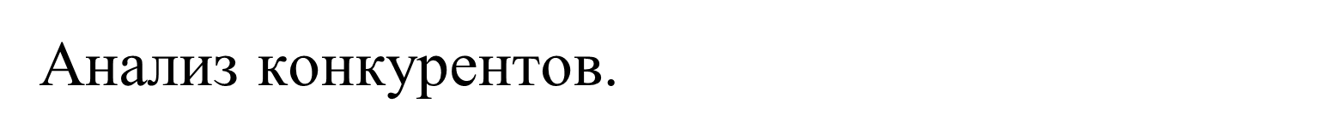
Конкуренты:
Фирмы конкуренты:
Наши преимущества:
Tiny Bunny.
Tiny Bunny занимает большую долю в рынке, являясь одним из крупнейших проектов в сфере визуальных новелл в России.
Наш проект уникален в плане сюжета и актуальности на данный момент.

Slide 14

Бизнес-модель.
Ключевые партнёры: | Ключевые виды деятельности: | Ценностные предложения: |  | Взаимоотношения с клиентами: | Потребительские сегменты:
 | Ключевые ресурсы: |  |  | Каналы сбыта:
Структура издержек: |  |  | Потоки поступления доходов:
Игровая индустрия.
Сообщества.
Совместное создание.
Новизна.
Дизайн.
Цена.
Доступность.
Нишевой рынок, состоящий из людей, имеющих интерес в виузальных новеллах, сделанных в России.
Itch.io
Steam
Материальные ресурсы.
Персонал.
Продажи через интернет.
Размещение на платформе.
Музыкальное\визуальное сопровождение.
Программирование.
Разовые сделки.
Реклама.
Донат.

Slide 15

Заинтересованные стороны / стейкхолдеры.
Психологи, работающие с подростками
Родители, желающие помочь своему ребенку пережить потерю
Организации, готовые разместить рекламу в проекте
Notes:
На этом слайде опишите ОБНОВЛЕННУЮ версию того, как вы видите стейкхолдеров. Обновленная версия должна у вас появиться по результатам исследования

Slide 16

Проект. Что есть сейчас. Исследование.
Мы провели опрос об актуальных проблемах подростков (12-20 л.) на 2024 год:
Изучив результаты исследования, мы пришли к выводу, что большинство проживает одиночество из-за отсутствия близкого человека, поэтому наш проект направлен на поддержку и попытку помочь пережить этот трудный период.
Так же мы не оставили без внимания другие проблемы и затрагиваем их в нашей игре.
Notes:
На этом слайде можно написать следующее
Актуальность проблемы / целесообразность ее решения
какой дополнительные издержки или ущерб несёт пользователь (тратит дополнительные деньги, время, здоровье)
сколько пользователь уже платит за решения проблемы (это нужно понимать, чтобы потом сравнить со стоимостью вашего решения)
что будет, если проблему не решать? (если ничего серьёзного не произойдет, это признак того, что проблема несущественна)
Объём рынка
на какой рынок собирается выходить ваш проект?
какой объем у этого рынка?
на какую долю рынка и почему, по вашему мнению, претендует ваш проект?
От ёмкости рынка зависит то, сколько денег в будущем сможет заработать ваш проект, эта информация важна потенциальным инвесторам, а также является важной для создания корректной бизнес-модели проекта в будущем.

Slide 17
Описание нашей идеи.
Проект. Что есть сейчас.
Аннотация.
Наверноe, у всех бывает момент, который полностью меняет вашу жизнь. Вам или только предстоит его прожить, или он у вас уже случился. Я помню тот день когда я проснулась совершенно одна меня никто не слышал и ни кто не видел. Моя жизнь поменялась. Я искала способы, пыталась меняться, но в глубине души я оставалась собой…
(В целях избежания споллеров , сценарий останется скрытым, но он в процессе написания)
Визуал.
Мы хотим создать чёрно-белую новеллу, визуально напоминающую графичный рисунок, который изначально вызывает чувство тревоги, но в процессе погружения он уходит на второй план, помогая прочувствовать сюжет ещё больше.

Slide 18
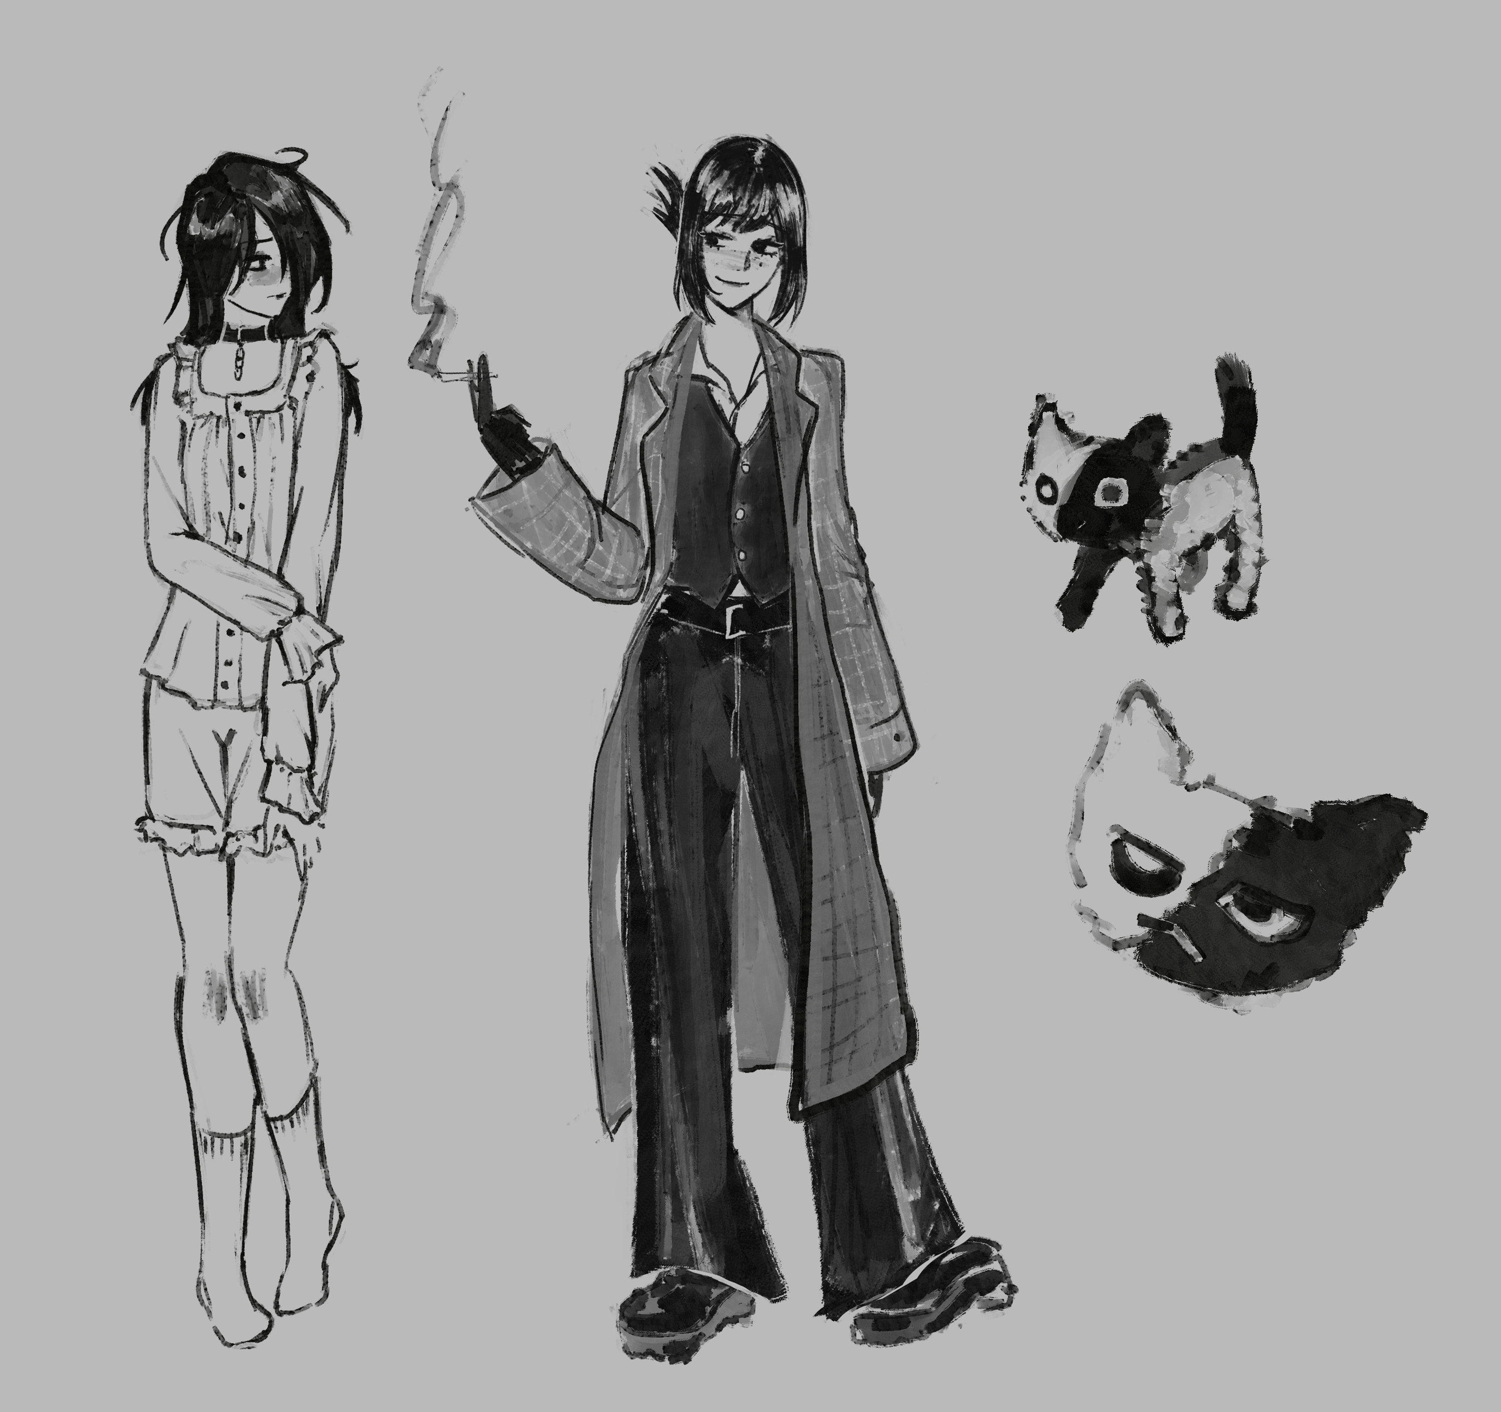
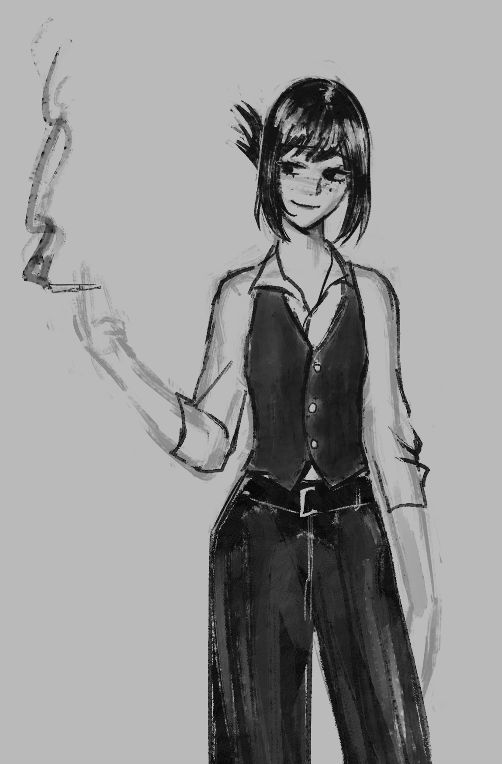

Главные герои:
Мира – главная героиня новеллы.
Добрая, но неуверенная в себе
18-летняя девочка.
Миран - имеет крайне нетерпеливый характер и любит высмеивать Миру.
Кош – таинственный «кот», который не любит, когда его так называют.

Slide 19
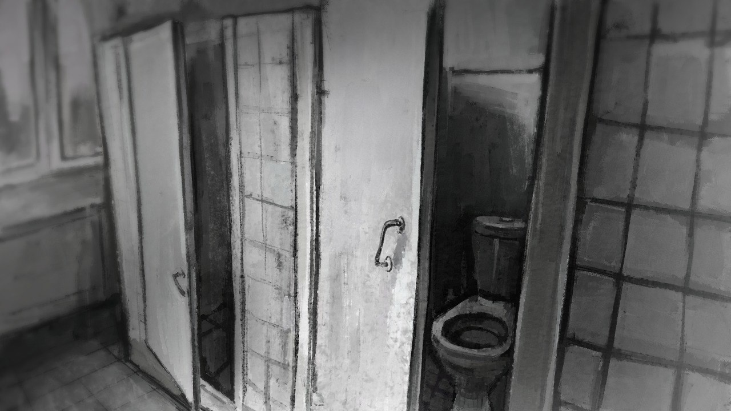
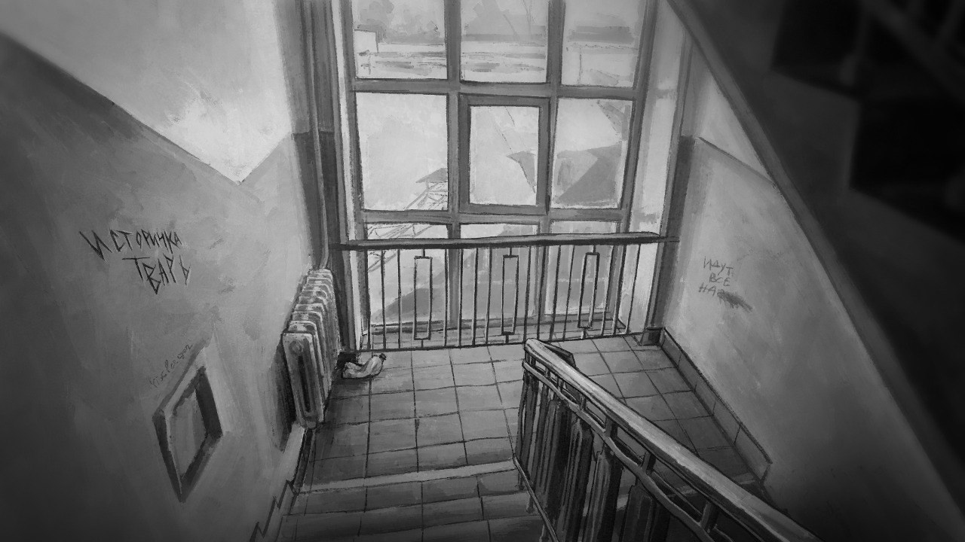
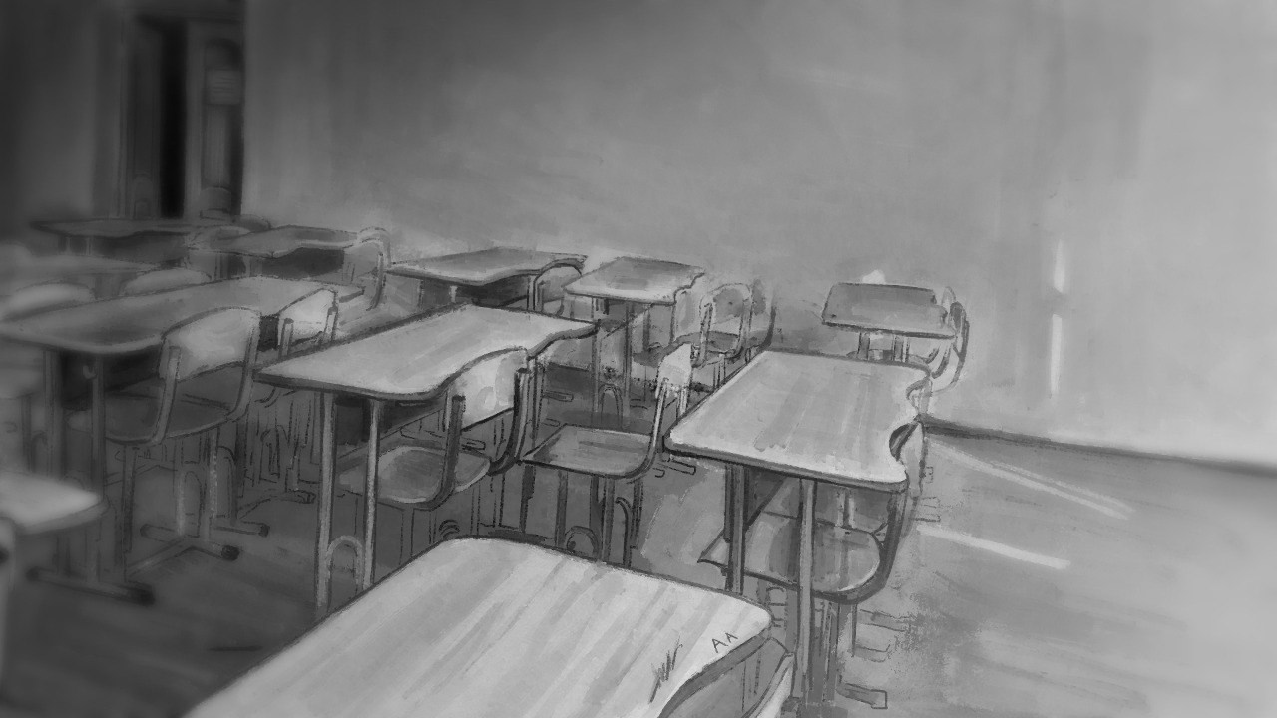
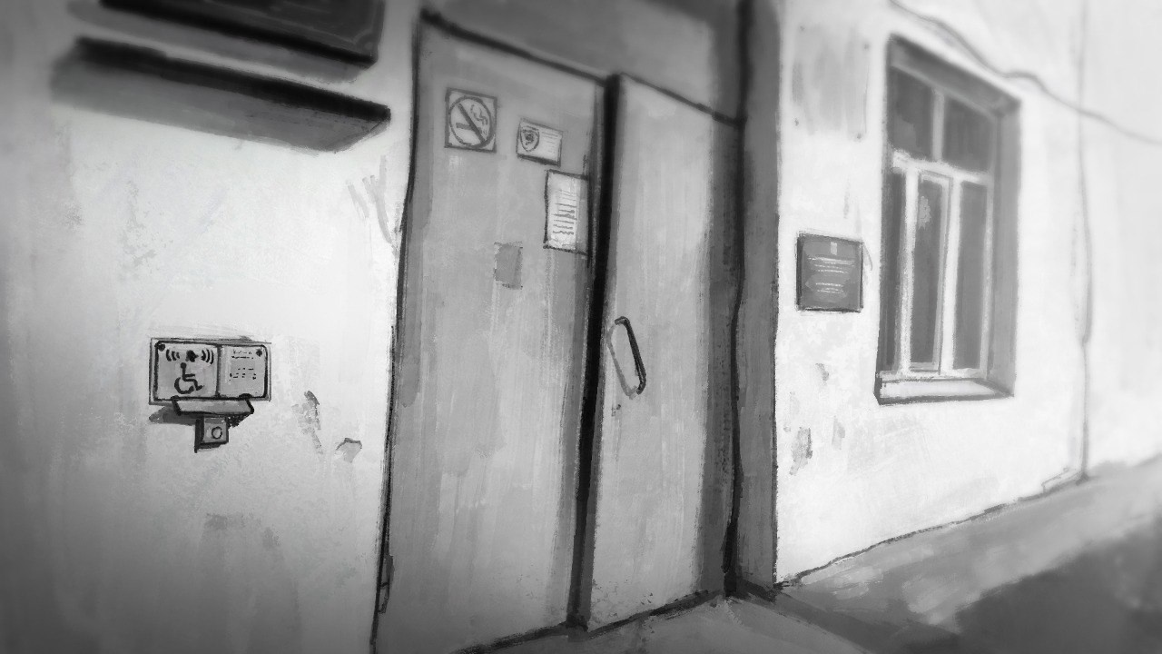

Примеры локаций.

Slide 20
Характеристика героев.
Отчим - любит пригубить алкоголь, сильно переживает из-за смерти жены, (старается стать опорой для Миры).
-Серьезный
-Сострадательный
-Зависит от вредных привычек
-Честный
Мама - любит свою дочь, всегда помогала ей в решений каких-либо трудностей.
-Добрая
-Веселая
-Ответственная
-Отзывчивая
-Эмпат
Кош – это единственная связь Миры и Миран, является настамником.
Друг – пытается сделать лучше для Мираны, но его поведение пагубно влияет на Миру.
Нил.
-Наглые
-Самоуверенные
-Лицемерные
-Критичные
-Безразличные
Мира( от японского - иллюзия ) - главный герой новеллы, проживает в небольшом городе в старой, маленькой квартирке вместе со своим отчимом.
-Добрая
-Неуверенная в себе
-Эмпат
-Ответственная
-Вежливая
Миран - проводит большую часть времени со своими псевдо-друзьями, ее не волнуют отношения в семье.
-Циничная
-Надменная
-Нервозная
-Дерзкая
-Лицемерная
-Эгоистичная

Slide 21
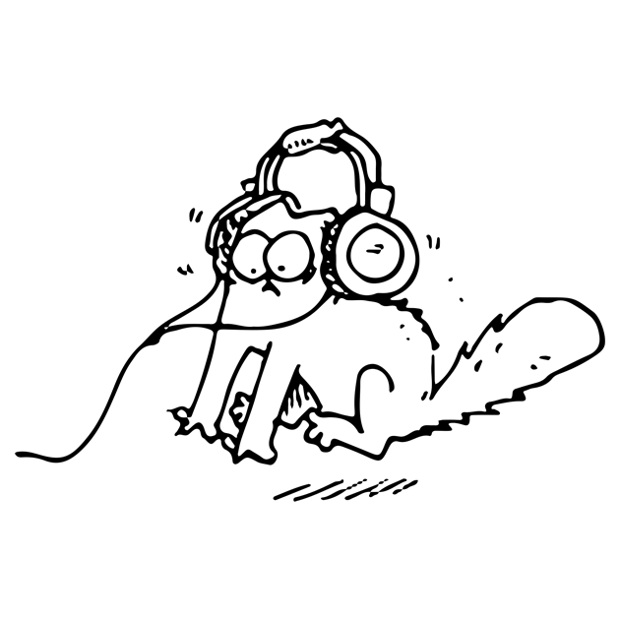

Музыкальное сопровождение.
Creep – RadioHead (минус)
Where is My Mind – Pixies (минус)
Белый снег – Сова (минус)

Slide 22
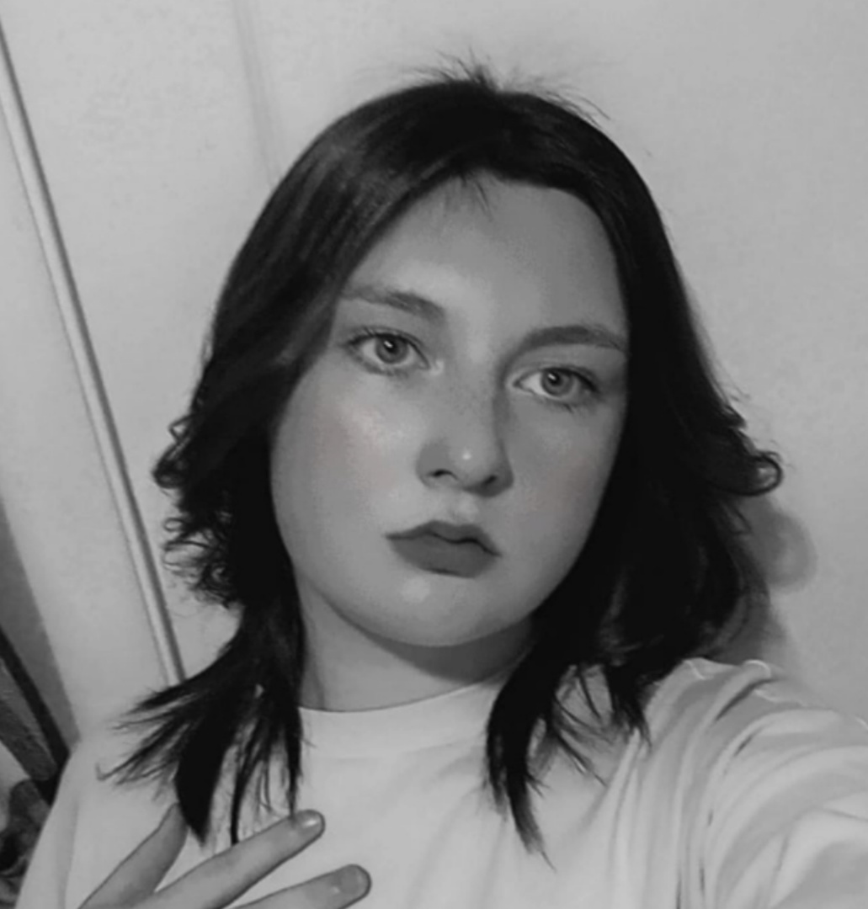

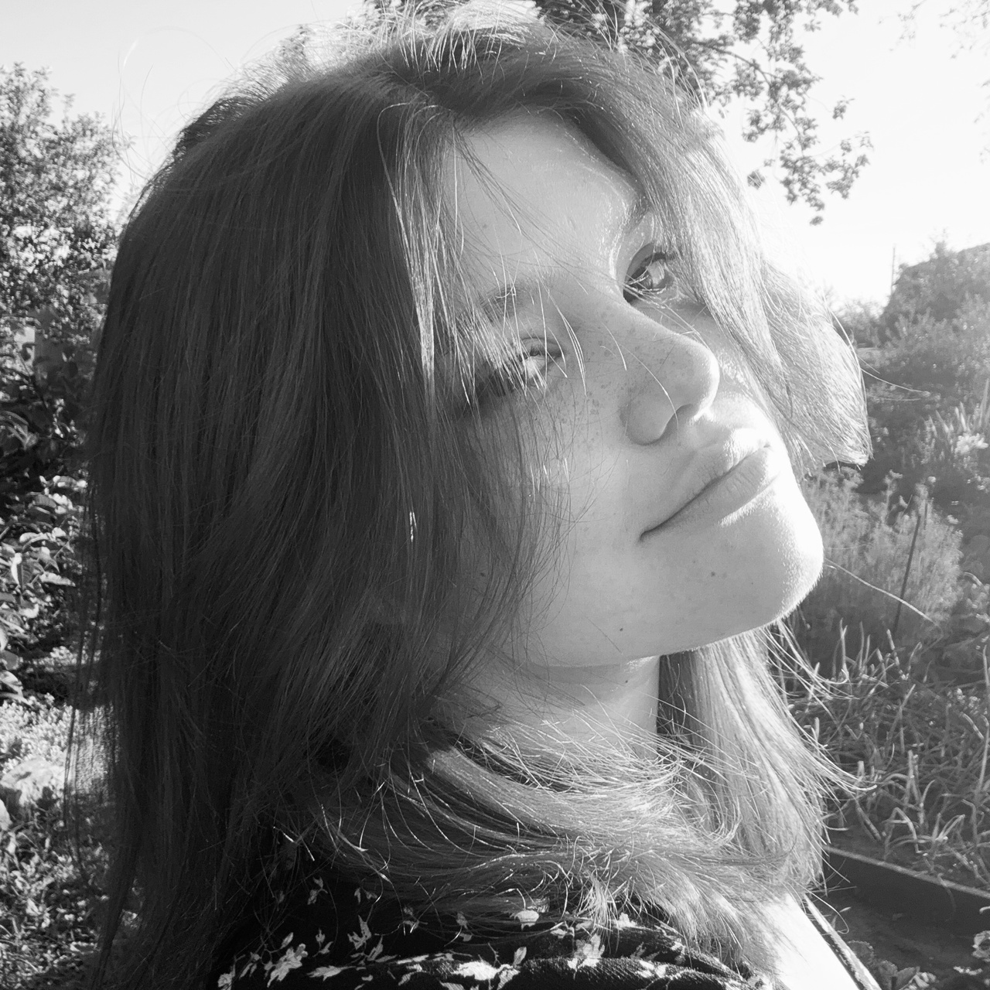
Команда.
Вика Коротаева –
Отвечает за презентацию.
Рина Петрова –
Гейм-дизайнер, сценарист.
Лера Ермолаева(Sev.a) –
Главный сценарист, редактор.
VK - https://vk.com/id5360779
ТГК - https://t.me/s/shinniemomentcry
VK - https://vk.com/spspspssexaaa
Notes:
Слайд с командой — это ваш способ представиться и показать, что вы способны справиться с поставленной задачей.
Обычно здесь размещают фотографии, указывают, как кого зовут, должность в проекте
Уместно рассказать о каких-то компетенциях и достижениях (если они у вас есть). Главное, чтобы эти они имели отношение к тому, что вы делаете.
Например, в вашей команде есть участник, который помимо прочего работает фитнес-тренером. Если ваш проект связан, например, со спортивным питанием или мобильным приложением для спортсменов, то это большой плюс. Если же проект связан с компьютерным зрением или вы разрабатываете компьютерную игру — это не имеет значение и лучше этот факт опустить.
Но ни в коем случае ничего не придумывайте и не вводите ваших зрителей в заблуждение!

Slide 23
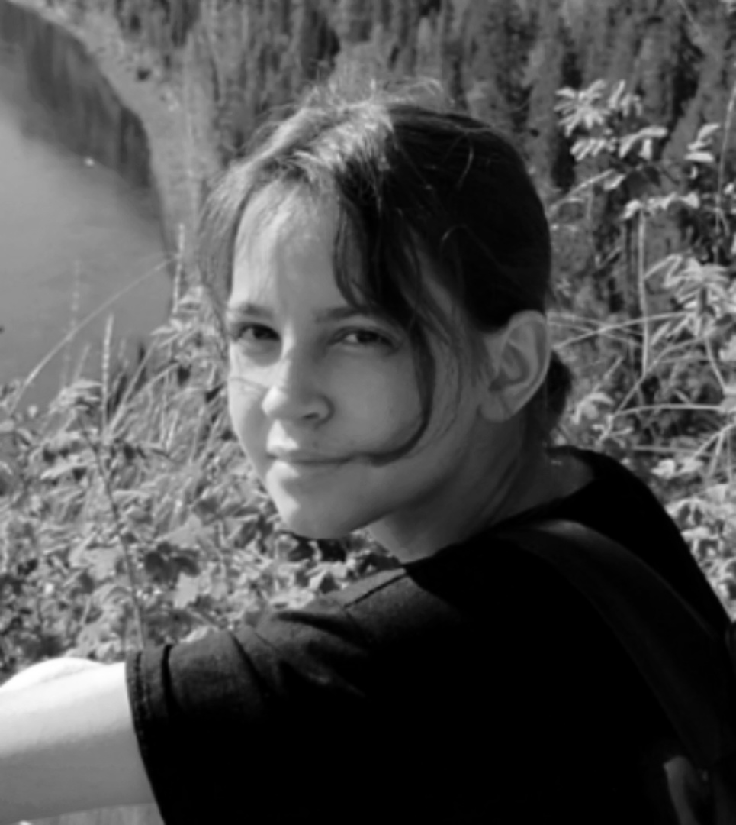
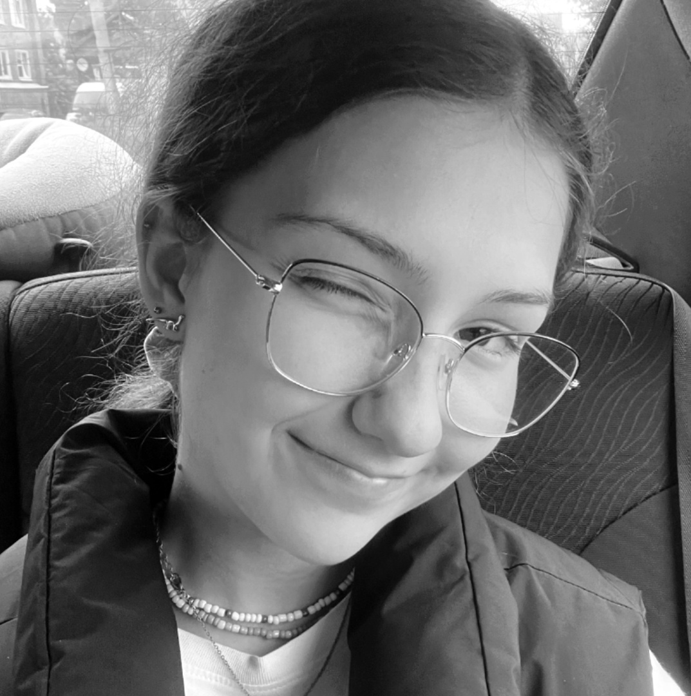
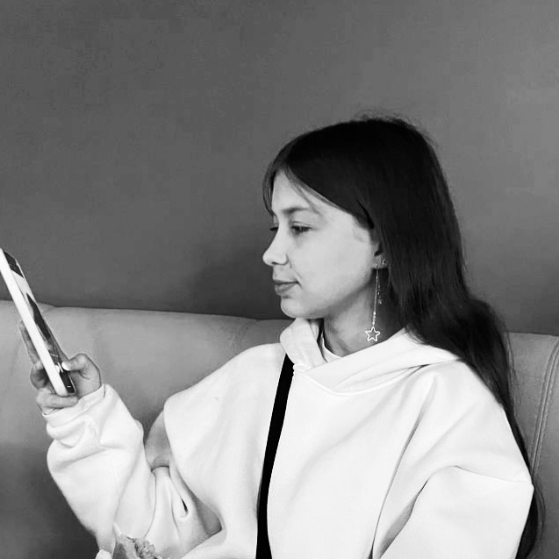
Ульяна Бережная –
Программист, саунд-дизайнер.
Амелия Макшанцева –
Контент-мейкер.
Вика Бякова –
Пиарщик.
Notes:
Слайд с командой — это ваш способ представиться и показать, что вы способны справиться с поставленной задачей.
Обычно здесь размещают фотографии, указывают, как кого зовут, должность в проекте
Уместно рассказать о каких-то компетенциях и достижениях (если они у вас есть). Главное, чтобы эти они имели отношение к тому, что вы делаете.
Например, в вашей команде есть участник, который помимо прочего работает фитнес-тренером. Если ваш проект связан, например, со спортивным питанием или мобильным приложением для спортсменов, то это большой плюс. Если же проект связан с компьютерным зрением или вы разрабатываете компьютерную игру — это не имеет значение и лучше этот факт опустить.
Но ни в коем случае ничего не придумывайте и не вводите ваших зрителей в заблуждение!

Slide 24
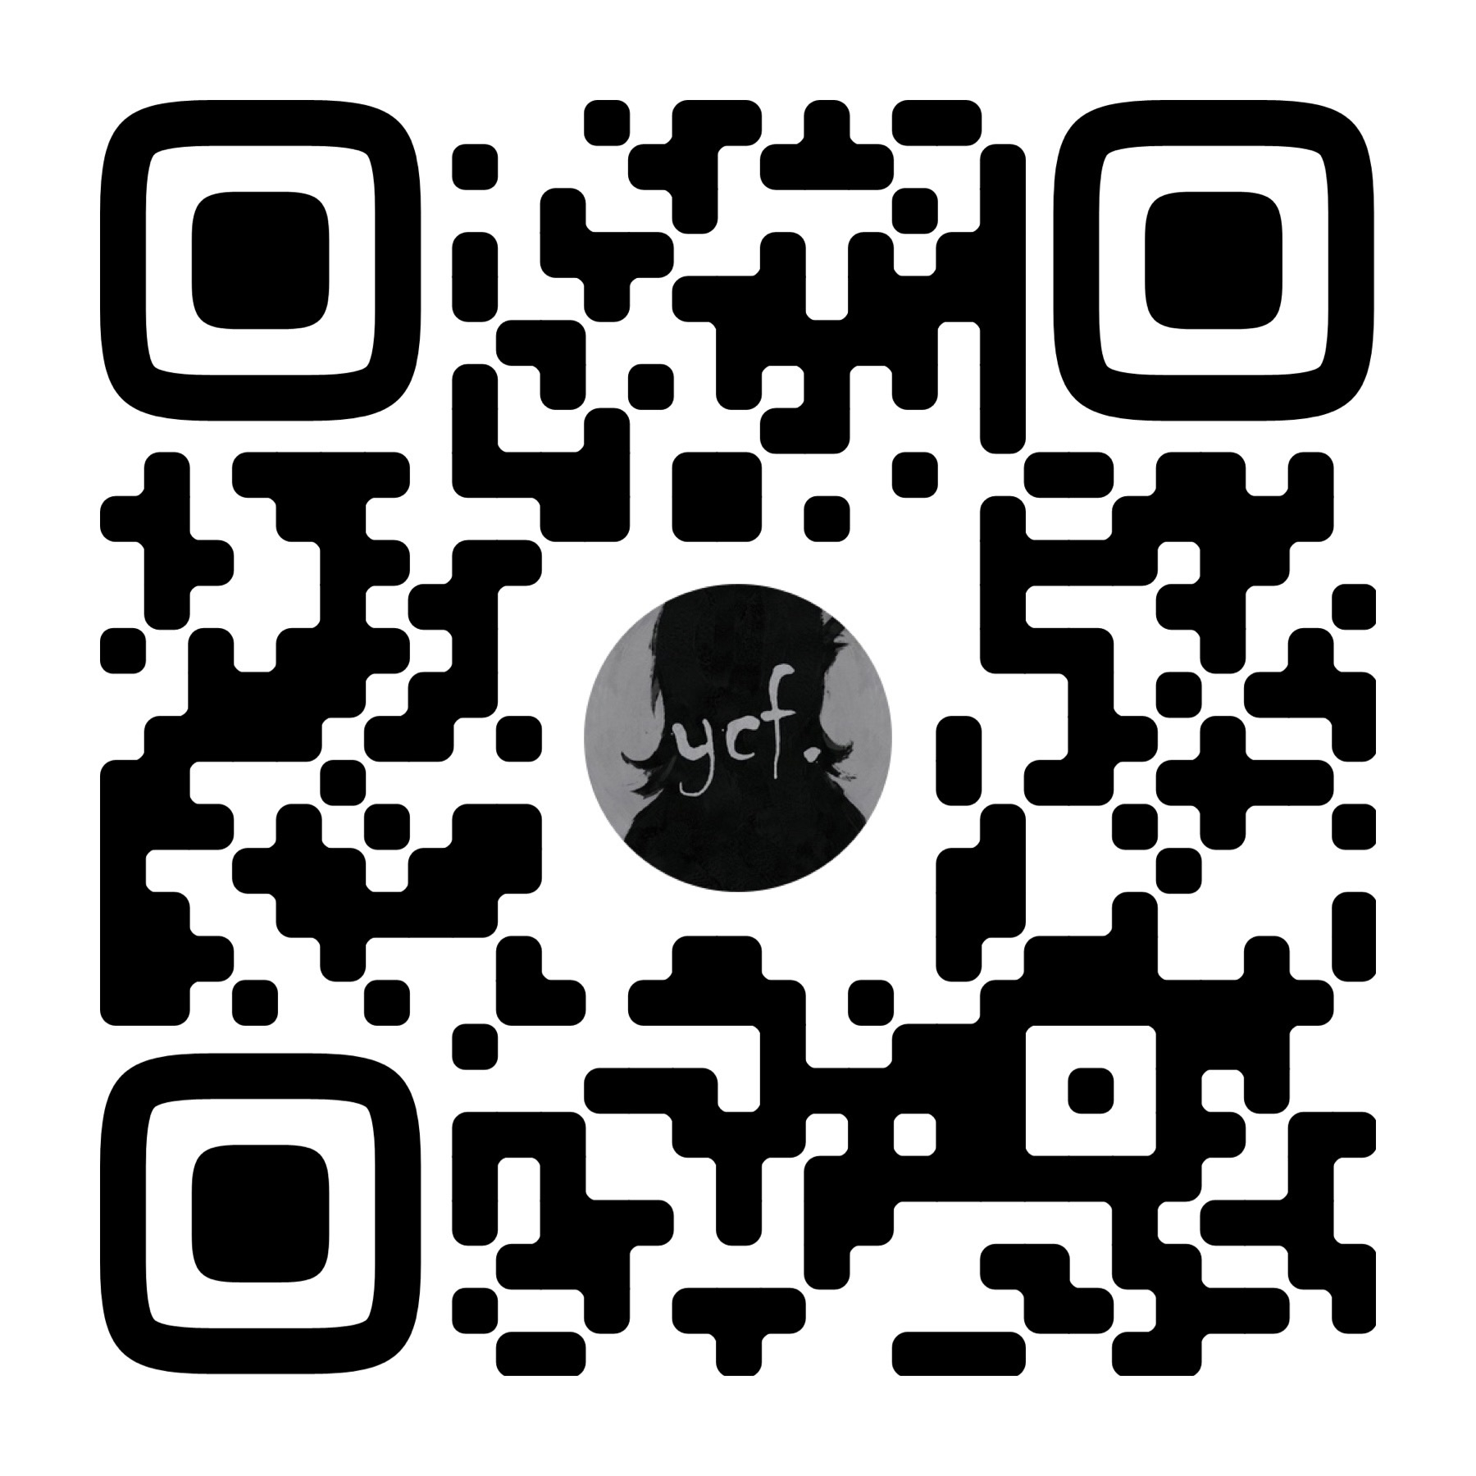

Социальные сети.
Группа ВК
Канал в ТГ

Slide 25

Вопросы экспертам.
Какие расходы необходимо заложить в расчет экономики проекта?
Если мы решим подавать заявку на грант, можем ли заложить в финансы оплату нашей работы, как художников?

Slide 26
Дальнейшие шаги по работе над проектом:

